Slide 1
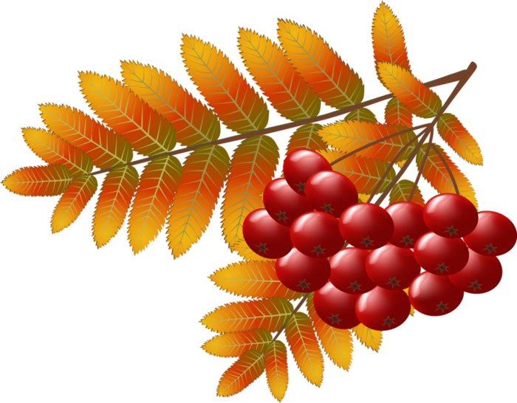
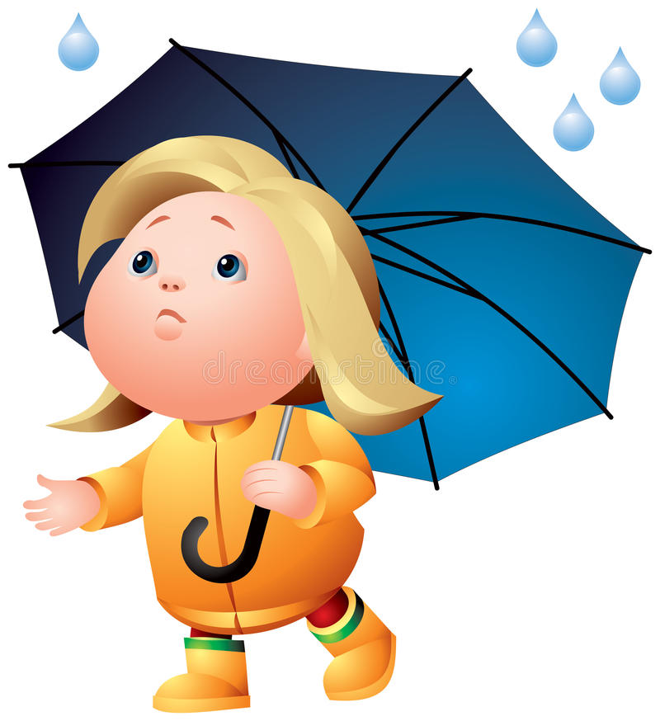
Осень
Знакомство с признаками осени
(подготовительный к школе возраст)

Slide 2
Лексическая тема «Осень», возраст детей 6-7 лет
Презентация состоит из двух частей:
первая часть знакомит с признаками осени, где родитель с ребенком рассматривают картинки, представленные на слайде; взрослый читает текст слайда, вместе с ребенком выполняет предложенные задания;
вторая часть направлена на закрепление признаков осени в игровой форме; перед каждой игрой представлено краткое описание, ход игры.
Словарь по теме «Осень»:
Обогащаем и активизируем словарный запас. Закрепляем знание:
Существительных: время года, сезон, урожай, грибы, сентябрь, октябрь, ноябрь, листопад
Глаголов: наступить, лить, светить, падать, моросить, собирать
Прилагательных и наречий: багряный, желто-коричневый, ветер – пронзительный, холодный, хмуро, дождливо, пасмурно

Slide 3
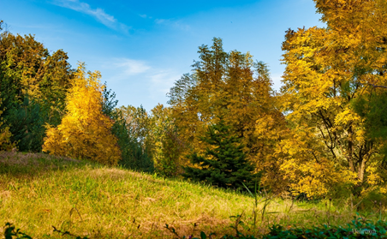
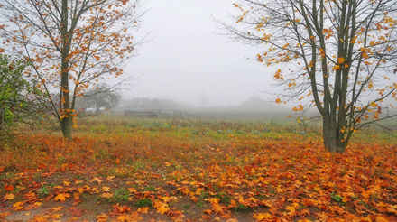
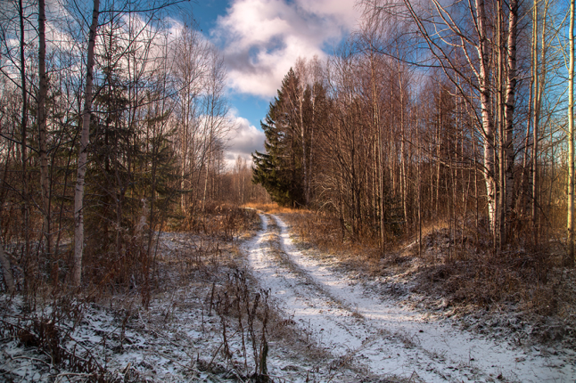
Игровое упражнение «Назови признаки осени»
Осень
Солнце светит …. (реже). Стало … (прохладнее). Пасмурно, часто идут …(дожди). Дни становятся … (короче), а ночи …(длиннее). Листья краснеют, желтеют, и начинается … (листопад). Зелеными остаются только … (елки, сосны). В садах и огородах убирают урожай … (фруктов и овощей). (Перелетные) птицы собираются в стаи и улетают в … (теплые края). Животные готовятся к … (зиме). Они складывают в норки и дупла … (грибы, ягоды, корешки и орехи). К концу осени заяц, лиса, белка меняют свои … (шубки).

Slide 4
Объясни значение пословиц об осени
От осени к лету поворота нету.
Лето со снопами, осень-с пирогами.
Холоден сентябрь, да сыт.
В октябре с солнцем распрощайся, ближе к печке подбирайся.
В ноябре зима с осенью борется.

Slide 5
Игра «Ответь на вопросы»
День, когда идет дождь, какой? (дождливый)
День, когда дует ветер, какой? (ветреный)
Дождь, который идет осенью, какой? (осенний)
Погода, когда часто идут дожди, какая? (дождливая)
Погода, которая бывает осенью, какая? (осенняя, дождливая, сырая, ветреная)

Slide 6
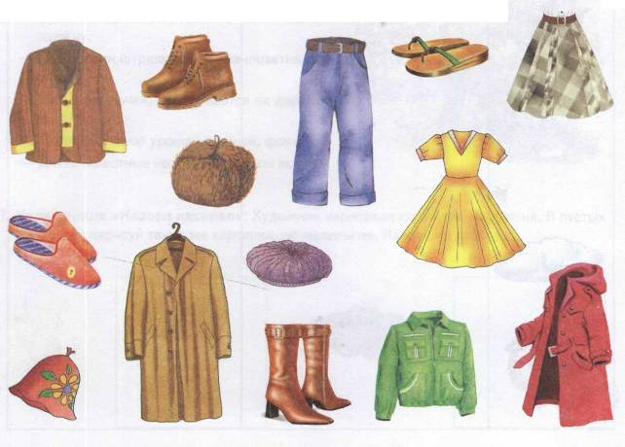
Упражнение «Оденем Таню»
Пришла осень, похолодало. Таня собралась идти в парк гулять, но не знает, как ей одеться. Помоги Тане. Какая одежда, обувь и головные уборы не подходят для осени? Почему?

Slide 7
Упражнение «Скажи наоборот»
Летом солнце яркое, а осенью ...
Летом небо светлое, а ...
Летом день длинный, а ...
Летом тучки ходят высоко, а ...
Летом птицы учат птенцов летать, а ...
Летом люди одеваются легко, а ...
Летом дети отдыхают, купаются, загорают, а ...
Летом люди растят урожай, а ...
Летом деревья стоят одетые в зеленую листву, а …

Slide 8
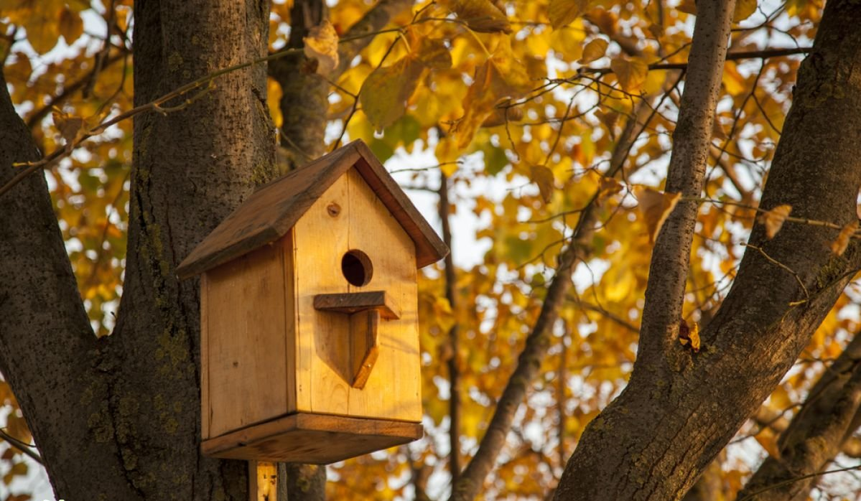
Осень – очень красивое время года!
Осень
Опустел скворечник-
Улетели птицы,
Листьям на деревьях
Тоже не сидится.
Целый день сегодня
Все летят, летят…
Видно, тоже в Африку
Улететь хотят.
(И.П. Токмакова)

Slide 9
Расставь картинки по порядку
Цель: создать условия для закрепления признаков осени.
Описание: игра направлена на закрепление признаков осени, мышления, внимания, активизацию речи.
Ход игры: взрослый предлагает ребенку посмотреть на слайд и определить последовательность времен года.
Ребенок должен рассмотреть картинки и расставить их в нужной последовательности (лето, осень, зима).

Slide 10
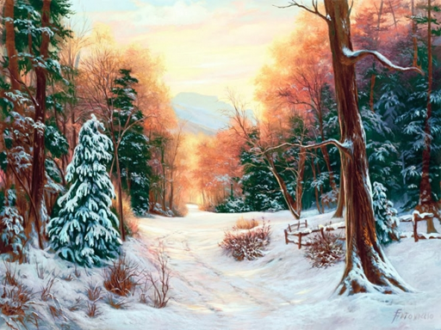
Игровое упражнение «Расставь картинки по порядку»
?
?
Какое время года было до осени, а какое будет после осени?

Slide 11
Назови лишнее слово
Цель: создать условия для закрепления признаков осени.
Описание: игра направлена на закрепление признаков осени, мышления, внимания, активизацию речи.
Ход игры: взрослый читает ребенку 4 слова и предлагает выбрать одно лишнее. Объяснить свой выбор.

Slide 12
Назови лишнее слово
Осень, сентябрь, октябрь, ноябрь.
Утро, день, осень, ночь.
Зима, весна, октябрь, лето.

Slide 13
Продолжи предложения
Цель: создать условия для закрепления признаков осени.
Описание: игра направлена на закрепление признаков осени, мышления, внимания, активизацию речи.
Ход игры: взрослый читает ребенку начало предложения и предлагает ребенку закончить его по смыслу.

Slide 14
Продолжи предложения
Мальчик промочил ноги, потому что… .
Дети вернулись домой, потому что… .
На дороге много луж, потому что… .

Slide 15
Упражнение «Осенний счет»
Цель: создать условия для закрепления навыков согласования существительных с числительными.
Описание: игра направлена на закрепление навыков согласования существительных с числительными, мышления, внимания.
Ход игры: взрослый предлагает ребенку посчитать предложенные предметы от 1 до 5, правильно проговаривая окончания числительного и существительного.

Slide 16
Упражнение «Осенний счет»
Один золотой лист, два золотых листа, три золотых листа, четыре золотых листа, пять золотых листьев
1 хмурая туча, 2 …, 3 …, 4…, 5…
1 осенняя дождинка, 2 …, 3 …, 4…, 5…
1 перелетная птица, 2 …, 3 …, 4…, 5…
1 ветреный день, 2 …, 3 …, 4…, 5…
1 холодная лужа, 2 …, 3 …, 4…, 5…

Slide 17
Упражнение «Один – много»
Цель: создать условия для закрепления навыков образования множественного числа существительных.
Описание: игра направлена на закрепление навыков образования множественного числа существительных, мышления, внимания, активизацию словаря.
Ход игры: взрослый предлагает ребенку посмотреть на слайд, назвать один и много предметов (лист – листья)

Slide 18
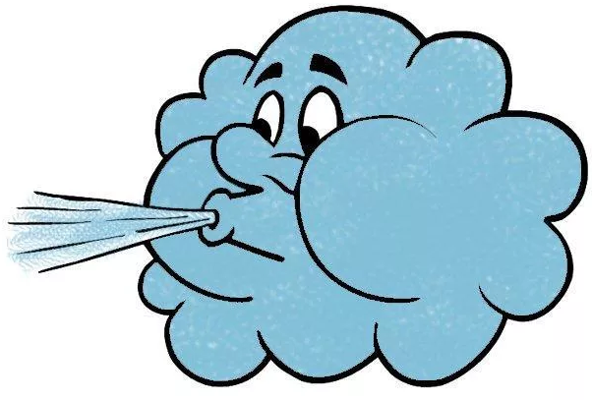
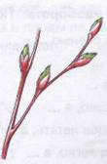
Упражнение «Один-много»

Slide 19
Упражнение «Жадина»
Цель: создать условия для закрепления навыков согласования местоимений и существительных в роде.
Описание: игра направлена на закрепление согласования местоимений и существительных в роде, развитие мышления, внимания, активизацию речи.
Ход игры: взрослый предлагает ребенку поиграть в игру «Жадина». Рассмотреть картинки, назвать картинку со словом «мой», «моя», «мое».
Например: Мое солнце, моя синица …

Slide 20
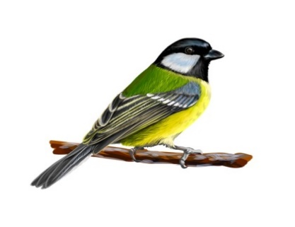
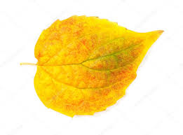
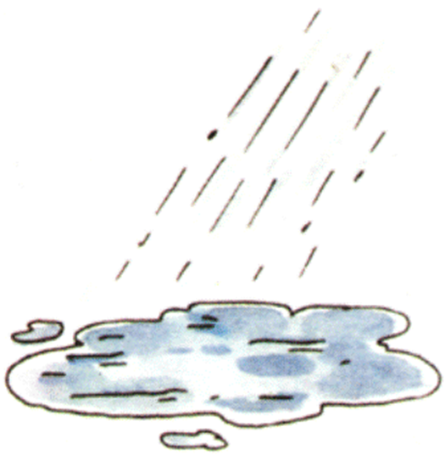
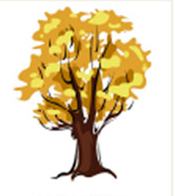
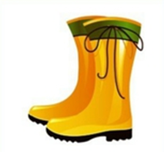
Упражнение «Жадина»
Скажи со словами: «мой», «моя», «мое», «мои»

Slide 21
Упражнение «Какого цвета лист? С какого дерева лист? Чей лист?»
Цель: создать условия для закрепления навыков образования качественных и относительных прилагательных.
Описание: игра направлена на закрепление навыков образования прилагательных, развитие мышления, внимания, активизацию речи.
Ход игры: взрослый предлагает ребенку рассмотреть картинки, назвать цвет листа, название деревьев; определить, с какого дерева упал лист, и правильно его назвать. Проверить правильность ответа можно щелкнув на картинку определенного дерева. Если выбор правильный, картинка перемещается к листу. Если выбор неверный – картинка остается на месте.
Например: Оранжевый лист. Береза, рябина, дуб, клен. Лист упал с клена, это кленовый лист.

Slide 22
Какого цвета лист? С какого дерева лист? Чей лист?

Slide 23
Какого цвета лист? С какого дерева лист? Чей лист?

Slide 24
Какого цвета лист? С какого дерева лист? Чей лист?

Slide 25
Какого цвета лист? С какого дерева лист? Чей лист?

Slide 26
Упражнение «Отгадай загадки»
Цель: создать условия для закрепления признаков осени.
Описание: игра направлена на закрепление признаков осени, развитие мышления, внимания, активизацию речи.
Ход игры: взрослый читает ребенку загадку и предлагает ее отгадать. Правильность ответа можно проверить, щелкнув мышкой на пустое место слайда, появится картинка-отгадка.

Slide 27
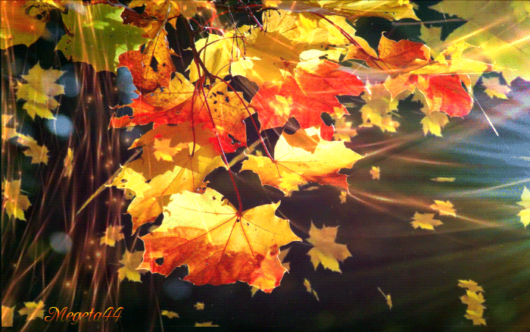
Отгадай загадку
Листья желтые летят,
Падают, кружатся,
И под ноги просто так
Как ковер ложатся!
Что за желтый снегопад?
Это просто … (Листопад)

Slide 28
Отгадай загадку
Он идет, а мы бежим,
Он догонит все равно!
В дом укрыться мы спешим,
Будет к нам стучать в окно,
И по крыше тук да тук!
Нет, не впустим, милый друг! (дождь)

Slide 29
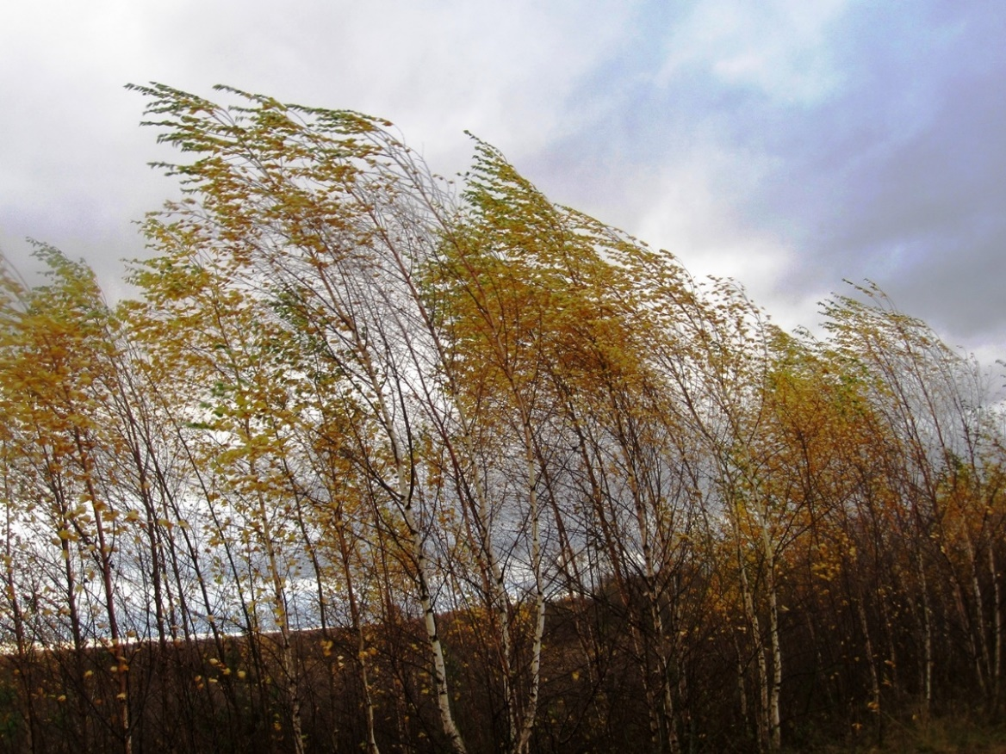
Отгадай загадку
Тучи нагоняет,
Воет, задувает.
По свету рыщет,
Поет да свищет. (Ветер)

Slide 30
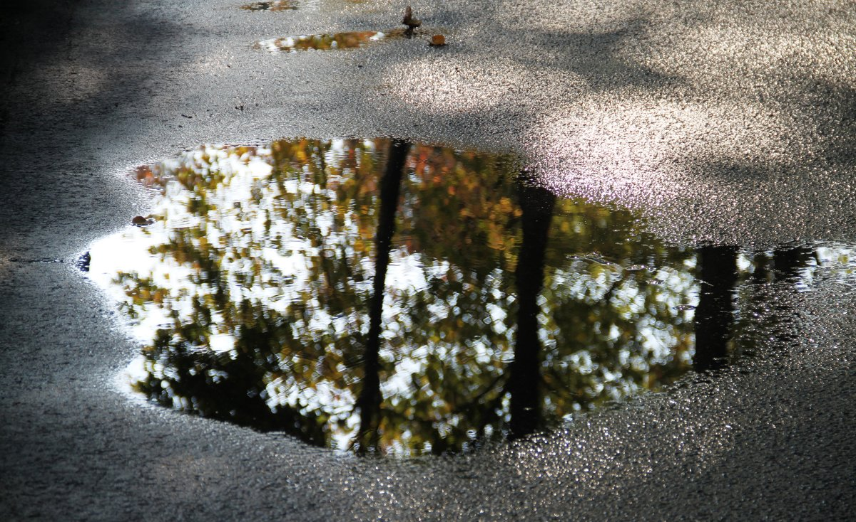
Отгадай загадку
Стало хмуро за окном,
Дождик просится к нам в дом.
В доме сухо, а снаружи
Появились всюду… (лужи)

Slide 31
Составь рассказ об осени
Цель: создать условия для закрепления навыков составления рассказа по мнемотаблице.
Последовательность работы с мнемотаблицей: взрослый предлагает ребенку рассмотреть картинки в таблице. Беседует с ребенком по вопросам с опорой на таблицу. Далее ребенок самостоятельно составляет рассказ.

Slide 32
Составь рассказ об осени
Наступило осень или лето?
На деревьев много зеленых листьев, или на деревьях листья стали желтыми, красными, коричневыми?
Дождь льет сильный и короткий, или мелкий, моросящий, затяжной?
Листья осенью распускаются или опадают?
Дороги быстро высыхают или на них долго остаются лужи?
Люди надели легкую или теплую одежду?
Птицы улетают в теплые края или возвращаются и вьют гнезда?

Slide 33
Сделать занятия интересными вам помогут:
Осень- признаки. Обучающее видео
https://www.youtube.com/watch?v=SFWPVACpOBE
Сентябрь. Уроки тетушки Совы
https://www.youtube.com/watch?v=7Wn2a7BE8vU
Октябрь. Уроки тетушки Совы
https://www.youtube.com/watch?v=MlWvpOqF16E
Ноябрь. Уроки тетушки Совы
https://www.youtube.com/watch?v=PooBVubzjiM
Мудрые сказки тетушки Совы - Осенние заботы https://www.youtube.com/watch?v=WEwCxfyVBDQ
Речевые игры. Осень
https://ok.ru/video/1932884578773

Slide 34
Источники литературы
Нищева, Н.В. Комплексная программа дошкольного образования для детей с тяжелыми нарушениями речи (общим недоразвитием речи) с 3 до 7 лет/ Н.В. Нищева.- Издание 3-е, переработанное и дополненное в соответствии с ФГОС ДО - СПб.: ООО "ИЗДАТЕЛЬСТВО "ДЕТСТВО-ПРЕСС", 2018. - 240 с.
Агранович, З.Е. Сборник домашних заданий в помощь логопедам и родителям для преодоления лексико-грамматического недоразвития речи у дошкольников с ОНР / З.Е. Агранович.-СПб.: «ДЕТСТВО-ПРЕСС», 2003.- 128 с.
Куцина, Е.В. Рассказы о временах года. Осень./ Е.В. Куцина, Н.Н. Созонова.- М.: Литур, 2014.- 32 с.
Теремкова, Н.Э. Логопедические домашние задания для детей 5-7 лет. Альбом 1/ Н.Э. Теремкова.- М.: Гном и Д,2018-48 с.
Школьник, Ю.К. Развитие речи/ Ю.К. Школьник.- Эксмо, 2004.- 80 с.
Интернет-ресурсы

Slide 35
Желаем успехов!

